Slide 1
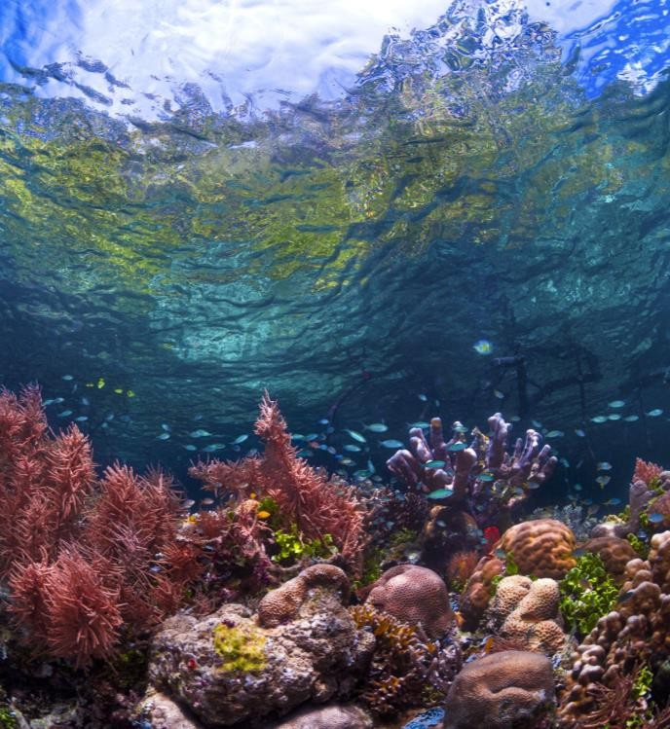
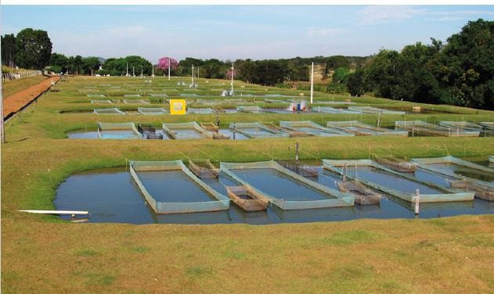
EMTA
Equipamento para Medidas de Tilápias e Alevinos
Aquicultura de Tilapias e Alevinos

Slide 2
PONTOS CRÍTICOS NA CRIAÇÃO EM AQUICULTURA
Biometria feita em pequenas amostras de maneira lenta e invasiva causando stress nos peixe.
Quantificação da biomassa viva realizada com base na sobrevivência de forma imprecisa devido à grande dependência das características da espécie e condições do meio ambiente.

Slide 3
Como colaboramos para a produção de proteína animal saudável e sustentável.
Desenvolvimento do EMTA (Equipamento para Medidas de Tilápias e Alevinos)
Monitoramento do crescimento das tilápia e alevinos
Biometria Integrada sem contato humano, em tempo real
Custo acessível aos pequenos e médios aquicultores

Slide 4
O PROJETO EMTC – A solução em tração
PROBLEMA DESAFIO
SOLUÇÂO RESULTADOS
Conhecer com maior precisão a curva de crescimento com relação a ração ofertada
Registrar em tempo real e de forma não invasiva em seu habitat:
Filmagens das espécies
mitigando:
alevinos e peixes com
alta qualidade de massa.
Dificuldade de controlar o desperdício/excesso de ração.
variação de foco, perspectiva
sobreposição
distorções por turbidez
e agitação da água.
Lucro otimizado.
Apresentação da biometria em histogramas e gráficos de variação temporal.
Identificação de desvios no ganho/perda de massa.
Impossibilidade de realizar biometria contínua sem stress e no ambiente de criação.
Dificuldade de conhecer rapidamente a taxa de conversão alimentar.
Integração:
algoritmo YOLO
biblioteca OpenCv
número de tilápias vivas
massa individual
dimensões

Slide 5
O desafio enfrentado e ferramentas de solução
Desafio
Reduzir o alto custo dos atuais sistemas comerciais de biometria

Slide 6
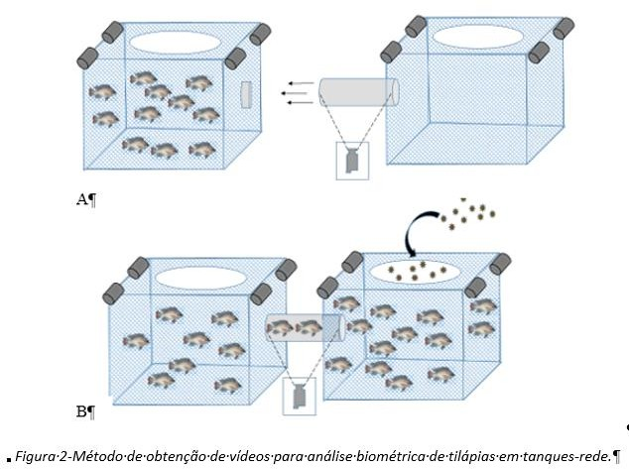
EMTC (Equipamento para Medidas de Tilápias e alevinos)
ADT-Arquitetura de Dutos Transparentes +SMTC Software de Medidas de Tilápias e alevinos
ADT
Ilustração
SMTC
Desafios superados
D1-Aquisição da imagem
D2-Pré-processamento das imagens D3-Obtenção de bordas
D4-Determinação de dimensões e velocidade
D5-Contagem de peixes
D6-Obtenção da área e perímetro D7-Obtenção da massa
D8-Repositórios públicos

Slide 7

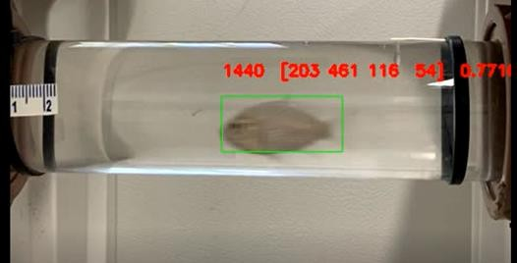
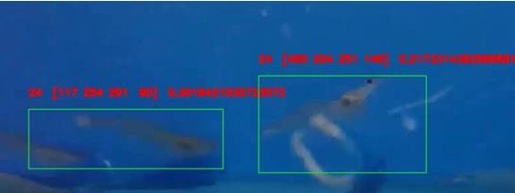
Exemplo de filmagens
Tilápia
Camarão

Slide 8

Resultados previstos
Solução tecnológica para pequenos e médios aquicultores
Medirem imagens de tilápias e alevinos de maneira mais precisa.
Otimizarem a produção e promoverem o bem-estar da criação pela prevenção de doenças e reprodução seletiva.
Ajustarem as práticas de alimentação, densidade populacional e manejo para possibilitar um crescimento saudável e eficiente das espécies.
Detectarem problemas de saúde em tilápias e alevinos.

Slide 9
Aplicações Comerciais
Identificar precocemente a sub ou superalimentação
Problemas de saúde das espécies
Ajustar práticas de alimentação e manejo possibilitando uma maior lucratividade
Identificar em tempo real deformidades ou crescimento anormal que afetam negativamente a produção
Identificar características que permitam a seleção de reprodutores
Colaborar para um salto qualitativo na produção brasileira de tilápias e alevinos pela utilização de ferramentas lean manufacturing (processo produtivo) e six sigma (qualidade).

Slide 10

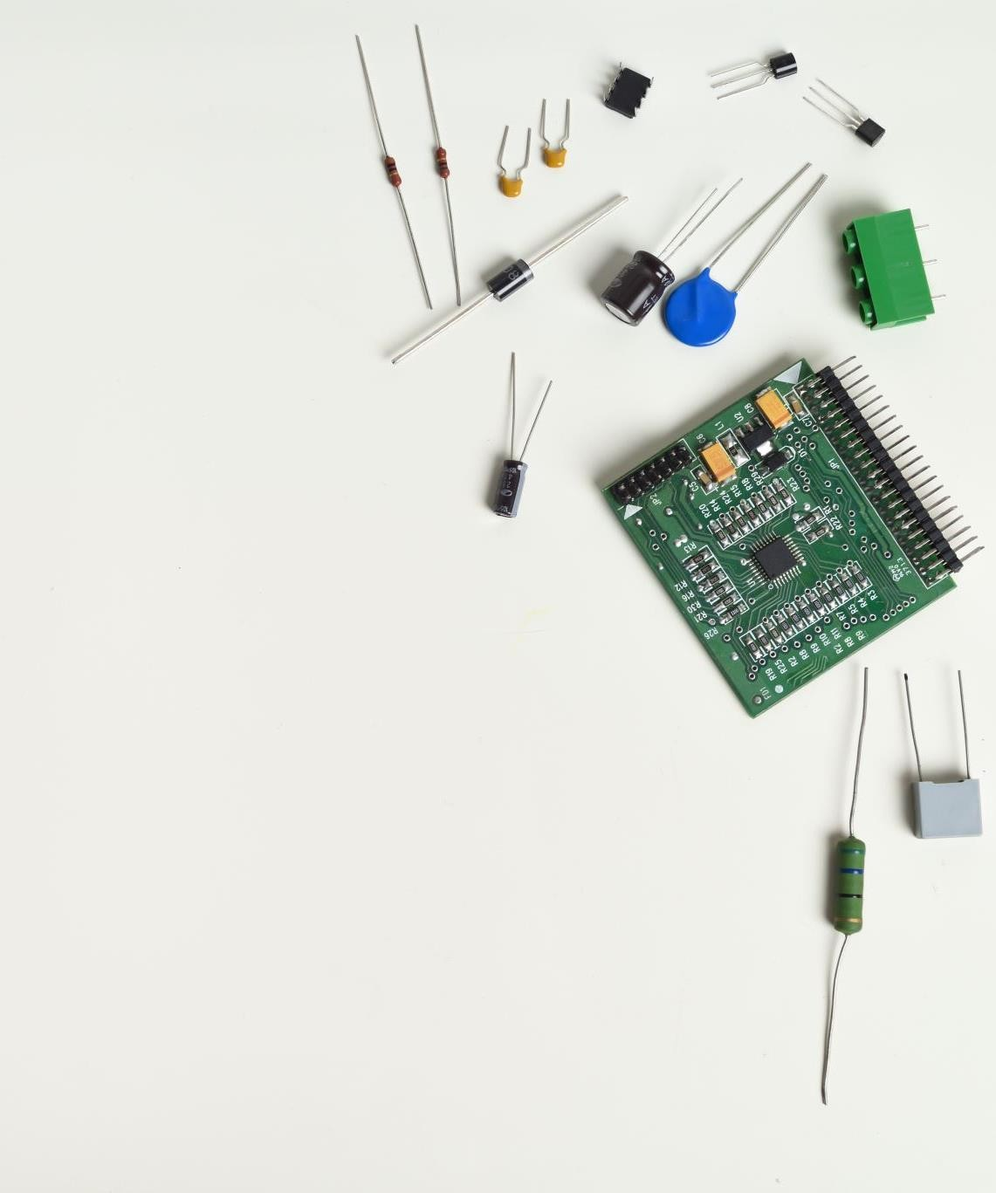

EMTC-Equipamento para Medidas de Tilápias e alevinos ÁGUA PURA
Zootec: Wagner Camis wagcamis@aquiculturainteligente.com.br

